Slide 1
Classe Mixée Apprentis-Scolaires
Mise en situation et stratégie pédagogique
Mixage Principe.
Intérêts.
Interrogations ?
Stratégie pédagogique.
Préconisations organisationnelles et pédagogiques.
Mise en œuvre.
Les facteurs clés de succès …
Quelques pistes de réflexion dans la mise en œuvre.

Slide 2
Mixage
La mixité des parcours.
La mixité des statuts.

Slide 3
Intérêt ?
Sécurisation des parcours.
Partage des acquis.
Retour pour les enseignants.

Slide 4
Interrogations ?
Quelle organisation pédagogique à mettre en place pour s’adapter à la mixité des publics ?
Comment assurer une bonne cohésion d’une classe alors que les apprentis ne sont présents que périodiquement ?

Slide 5
Stratégie pédagogique
Pas de réponse globale.
Planification.
Organisation de la formation.
Suivi pédagogique.
Regard sur les statuts et complémentarité.

Slide 6
Planification
Limiter le différentiel.
Agir dur les périodicités.

Slide 7
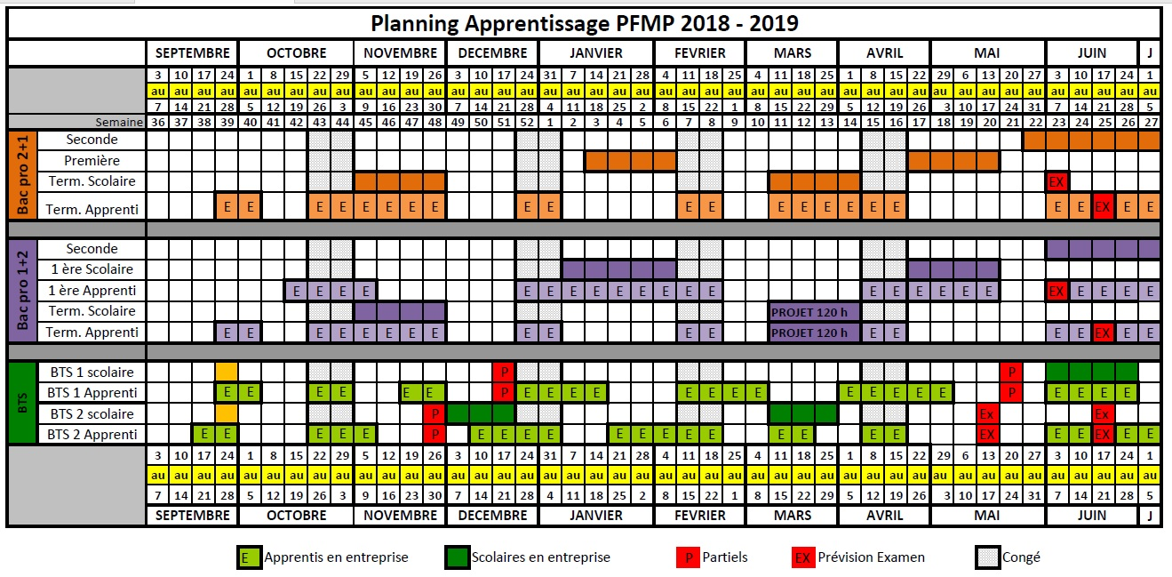
Planification

Slide 8
Organisation de la formation
Co-formation.
Horaire hebdomadaire.
Gestion sur l'ensemble de la formation.
Utiliser des outils.
Modularisation.
Individualisation.
La personnalisation.
La différenciation pédagogique.

Slide 9
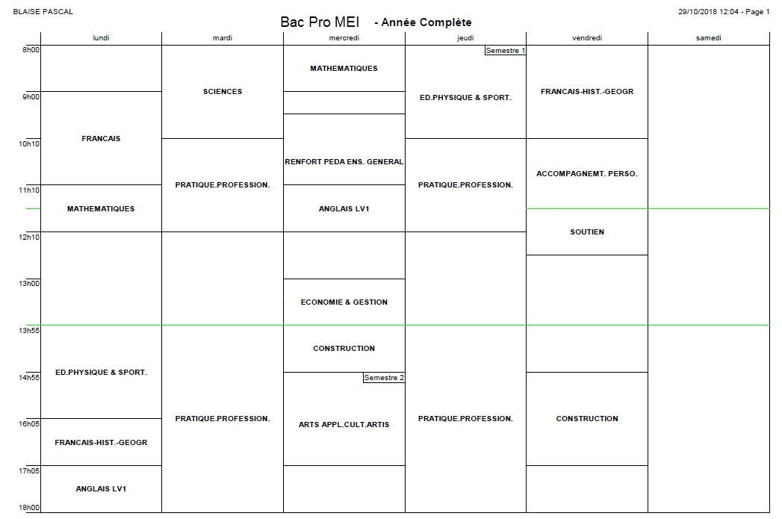
Exemple en Bac pro

Slide 10
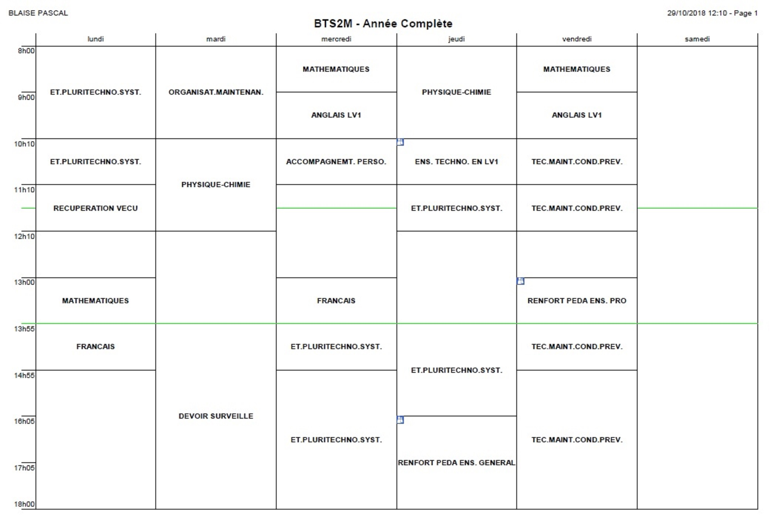
Exemple en STS

Slide 11
Suivi pédagogique
Tableau Stratégique de Formation
Individualisation.
Livret d'apprentissage.

Slide 12
Tableau Stratégique de Formation
Le TSF (tableau de stratégie de formation) a pour objectif principal la mise en œuvre des formations en alternance entre le centre de formation et l’entreprise.
Il fixe donc des éléments de « répartition » des activités professionnelles entre l’entreprise et le centre de
formation. Il est établi en fonction du référentiel d’activités professionnelles (RAP). C’est le document d'organisation de la formation, structuré en phases d'alternance, qui assure la synthèse entre les vécus professionnels et les exigences du diplôme.
Pour l'équipe pédagogique de l’UFA, il est le guide de la formation. Il constitue un cadre afin d’établir des
liens entre les différents enseignements disciplinaires.

Slide 13
Livret d'apprentissage
C’est à la fois un document réglementaire de liaison entre l'entreprise et l’UFA, confié à l'apprenti dès le début de sa formation et un outil pour le suivi et la qualité de la formation. Il véhicule des informations pédagogiques qui concernent chaque jeune dans sa formation tant en UFA qu'en entreprise.
C'est un des outils de communication indispensable au suivi de la formation du jeune placé sous sa responsabilité. Il atteste de la formation reçue par l'apprenti en entreprise et en UFA. Il permet aux formateurs de porter des appréciations sur le travail réalisé en entreprise comme à l’UFA, tant en enseignement général qu'en enseignement professionnel.

Slide 14
Préconisations organisationnelles et pédagogique
1. Regrouper systématiquement les apprentis avec les jeunes sous statut scolaire (ne pas créer deux groupes selon le statut).
2. Assurer le maximum de cours en commun pour les apprentis et les jeunes sous statut scolaire pendant les semaines où ils sont regroupés.
3. Définir en amont pour les apprentis et les jeunes sous statut scolaire les domaines dans lesquels l’entreprise apportera les savoir-faire, les savoirs-être et les connaissances en les priorisant afin de réaliser un plan prévisionnel de formation et/ou un tableau de stratégie de formation alternée.
4. Pour les enseignements théoriques (général et professionnel) :
- Construire des "progressions" visant une acquisition de connaissances et le développement de compétences communes par les apprentis et les jeunes sous statut scolaire en tenant compte de l’apport de l’entreprise pour les deux publics.
- Respecter le total horaire par matière indiqué dans les référentiels.

Slide 15
Préconisations organisationnelles et pédagogique
5. Pour les enseignements professionnels pratiques :
- Construire des "progressions" qui prennent en compte les savoir-faire, les savoirs-être et les connaissances acquis en entreprise par les deux publics.
- Respecter le total horaire par matière indiqué dans les référentiels pour les lycéens.
6. Construire en lien avec le plan prévisionnel de formation et/ou le tableau de stratégie de formation alternée, une progression pédagogique par discipline qui comprenne un tronc commun d’acquisitions des « fondamentaux » lorsque les apprentis et les jeunes sous statut scolaire sont réunis ; les acquisitions « secondaires », des « renforcements » ou du soutien seront proposés séparément.
7. Privilégier les enseignements professionnels pratiques pour les jeunes sous statut scolaire pendant les semaines où les apprentis sont en entreprise.

Slide 16
Mise en oeuvre
Pour mettre en œuvre et suivre une section mixée, les activités mentionnées ci-après doivent être conduites (cette liste n’est cependant pas exhaustive) :
- les relations avec l’entreprise (recherche d’entreprises, co-construction du Plan Prévisionnel de Formation et/ou du Tableau de Stratégie de Formation Alternée, information et formation des maîtres d’apprentissage, accueil des candidats à l’apprentissage et mise en relation avec des entreprises, suivi de la formation du jeune);
- l’animation et la coordination pédagogique de l’équipe de formateurs afin de faciliter la construction et la mise en œuvre des PPF et TSFA, l’élaboration des progressions, la construction, le développement et l’adaptation d’outils (carnet de liaison...) ;
- l’organisation pédagogique (calendrier, emploi du temps, suivi) ;
- la gestion des moyens (équipements, ateliers…) ;
- la gestion administrative (vie scolaire : absences…).

Slide 17
Mise en oeuvre
Ces différentes activités peuvent, selon la taille des UFA et le nombre de sections mixées être réparties sur une ou plusieurs personnes (DDFPT, référent pédagogique, enseignants/formateurs...) ou être regroupées dans une fonction de coordonnateur de l’alternance.
Quelque soit le cas de figure, ces personnes sont placées sous la responsabilité du directeur de l’UFA.

Slide 18
Les facteurs clés de succès …
Une équipe pédagogique stable, expérimentée et prête à remettre en question ses pratiques.
Une coordination efficace et claire entre les différents acteurs (lycée, CFA, formateurs, maîtres d’apprentissage, apprentis, etc.).
Une reconnaissance de la spécificité de l’apprentissage au sein du lycée.

Slide 19
Quelques pistes de réflexion dans la mise en œuvre
Quelques pistes de réflexion dans la mise en œuvre
Nécessité de proposer un emploi du temps sur 35 heures, les semaines de présence des apprentis ;
L’alternance des apprentis en entreprise doit coïncider avec les périodes de formation en entreprise des élèves sous statut scolaire et avec les vacances scolaires afin de « lisser » les deux statuts ;
Déterminer en amont les activités que l’entreprise pourra confier aux stagiaires ou apprentis, activités permettant de développer des savoir-faire et/ou savoir-être et/ou connaissances, afin de construire une progression dans laquelle celles-ci seront repérées (Tableau Stratégique de Formation TSF). Pour cela, un travail d’analyse des activités en entreprise doit être mené simultanément à une explicitation du référentiel auprès des employeurs ;
Intégrer les séquences de retour d’expérience en entreprise et l’exploitation pédagogique possible par l’équipe pédagogique en présence de tous les apprenants et des formateurs qui le souhaitent.

